Slide 1

Безопасность пассажира
Выполнил:
учитель истории, обществознания и ОБЖ
Посадских В.И.

Slide 2
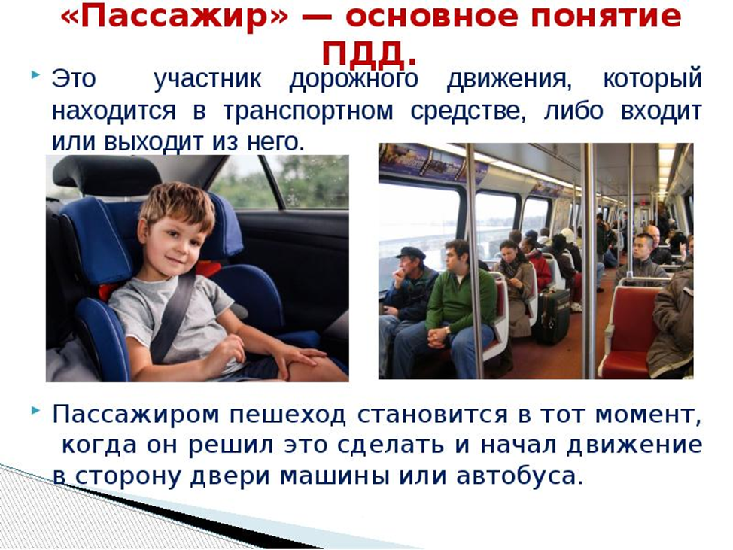

Slide 3
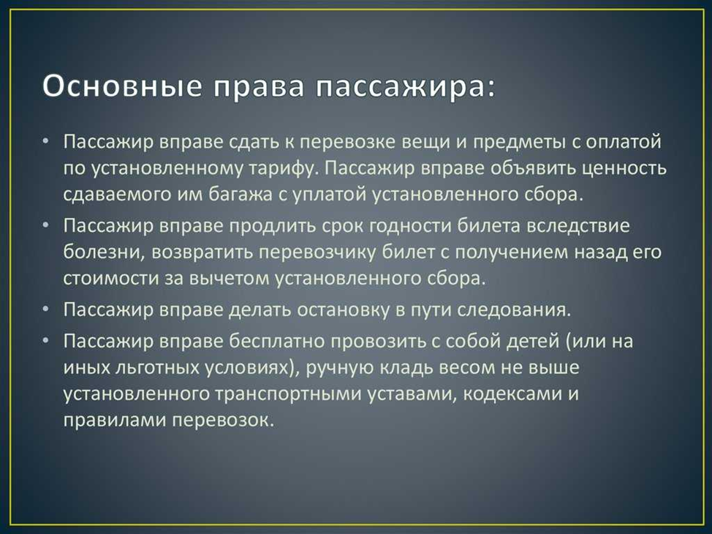
Права и обязанности пассажиров

Slide 4
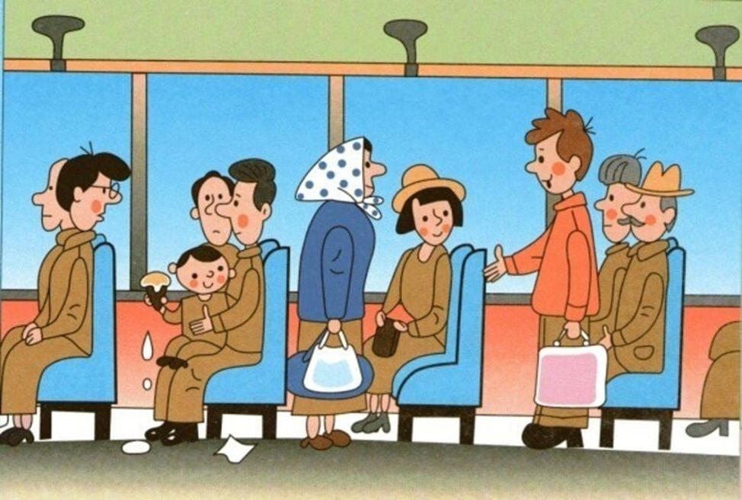

Slide 5
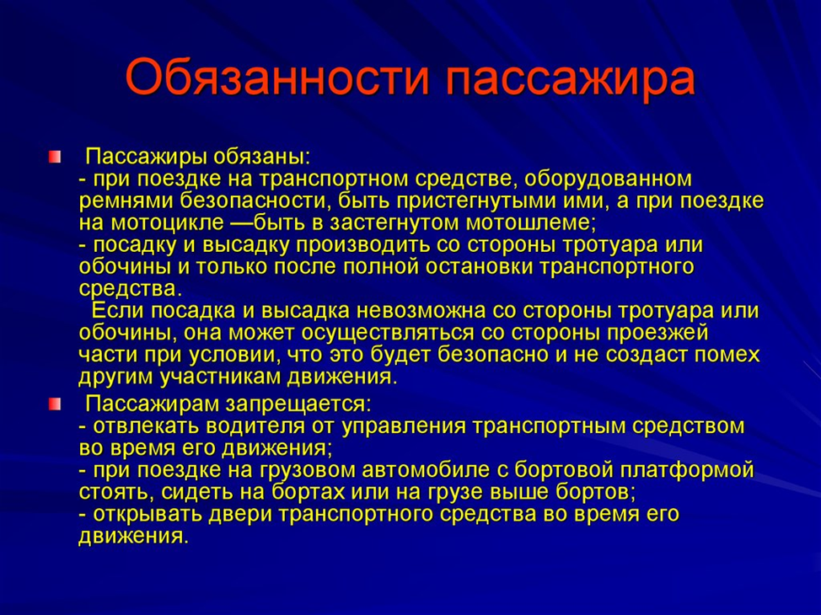

Slide 6
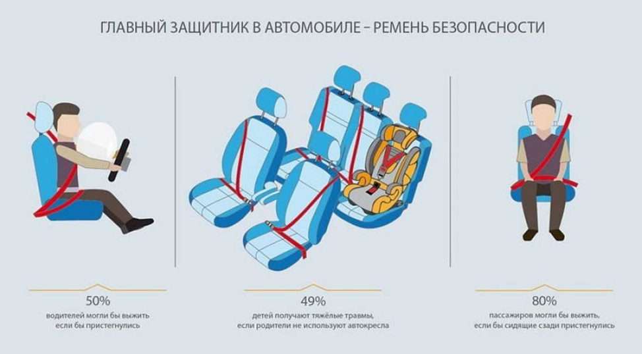
Почему нужно пристегиваться ремнем безопасности

Slide 7
Пристегнутый ремень безопасности может не только сохранить здоровье , но и спасти жизнь! Автомобиля , способного совершить мгновенную остановку, даже если у него отличная тормозная система, не существует. После начала торможения по инерции он проедет еще несколько метров, и чем выше скорость, тем тормозной путь больше. При резком торможении, а также в случае дорожно- транспортного происшествия ремень безопасности защитит участников движения от:
вылета (выброса) из автомобиля;
удара о дверь, переднее сиденье, рулевое колесо;
столкновений водителя с пассажирами, пассажиров между собой.

Slide 8
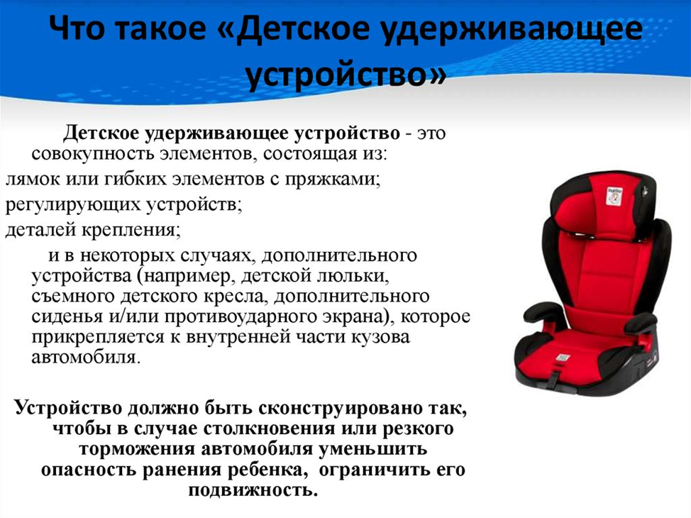
Детские удерживающие устройства.

Slide 9
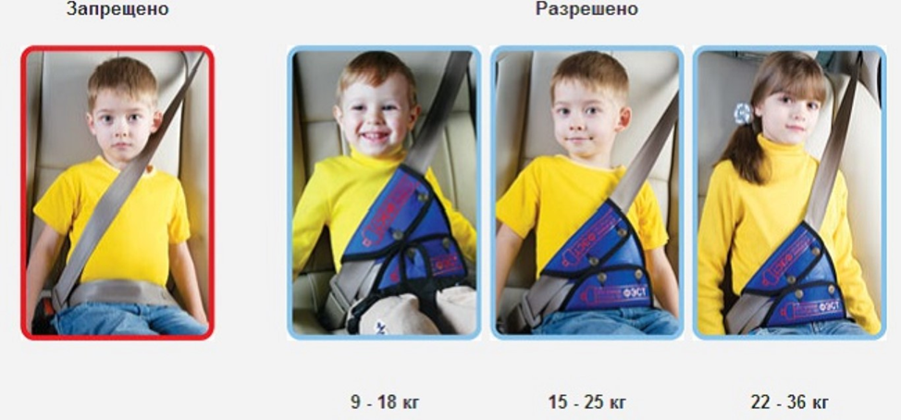

Slide 10
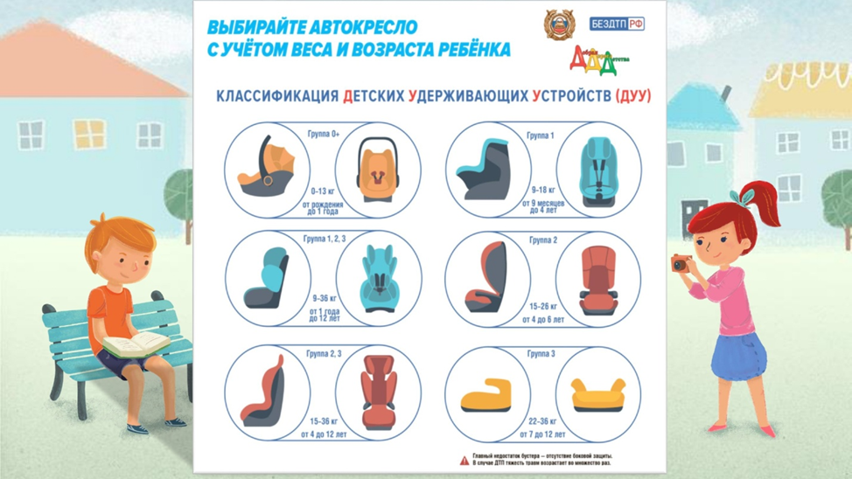

Slide 11
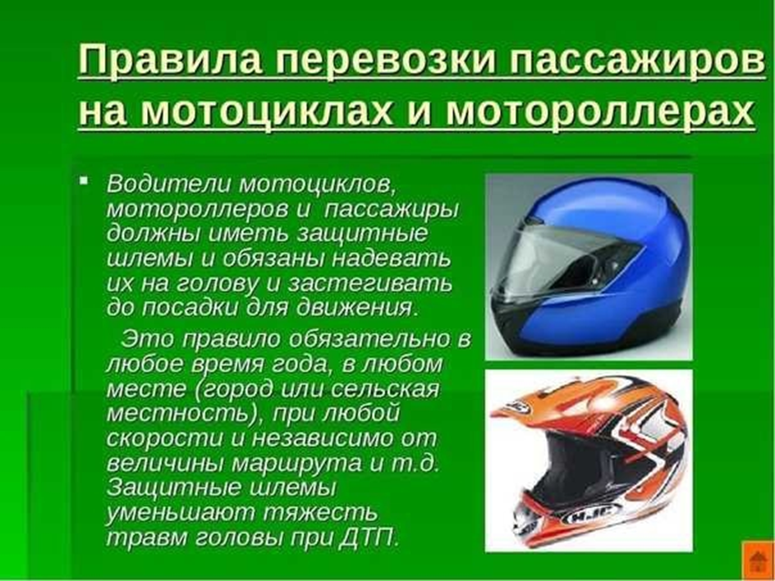
Что должен знать пассажир мотоцикла

